Slide 1
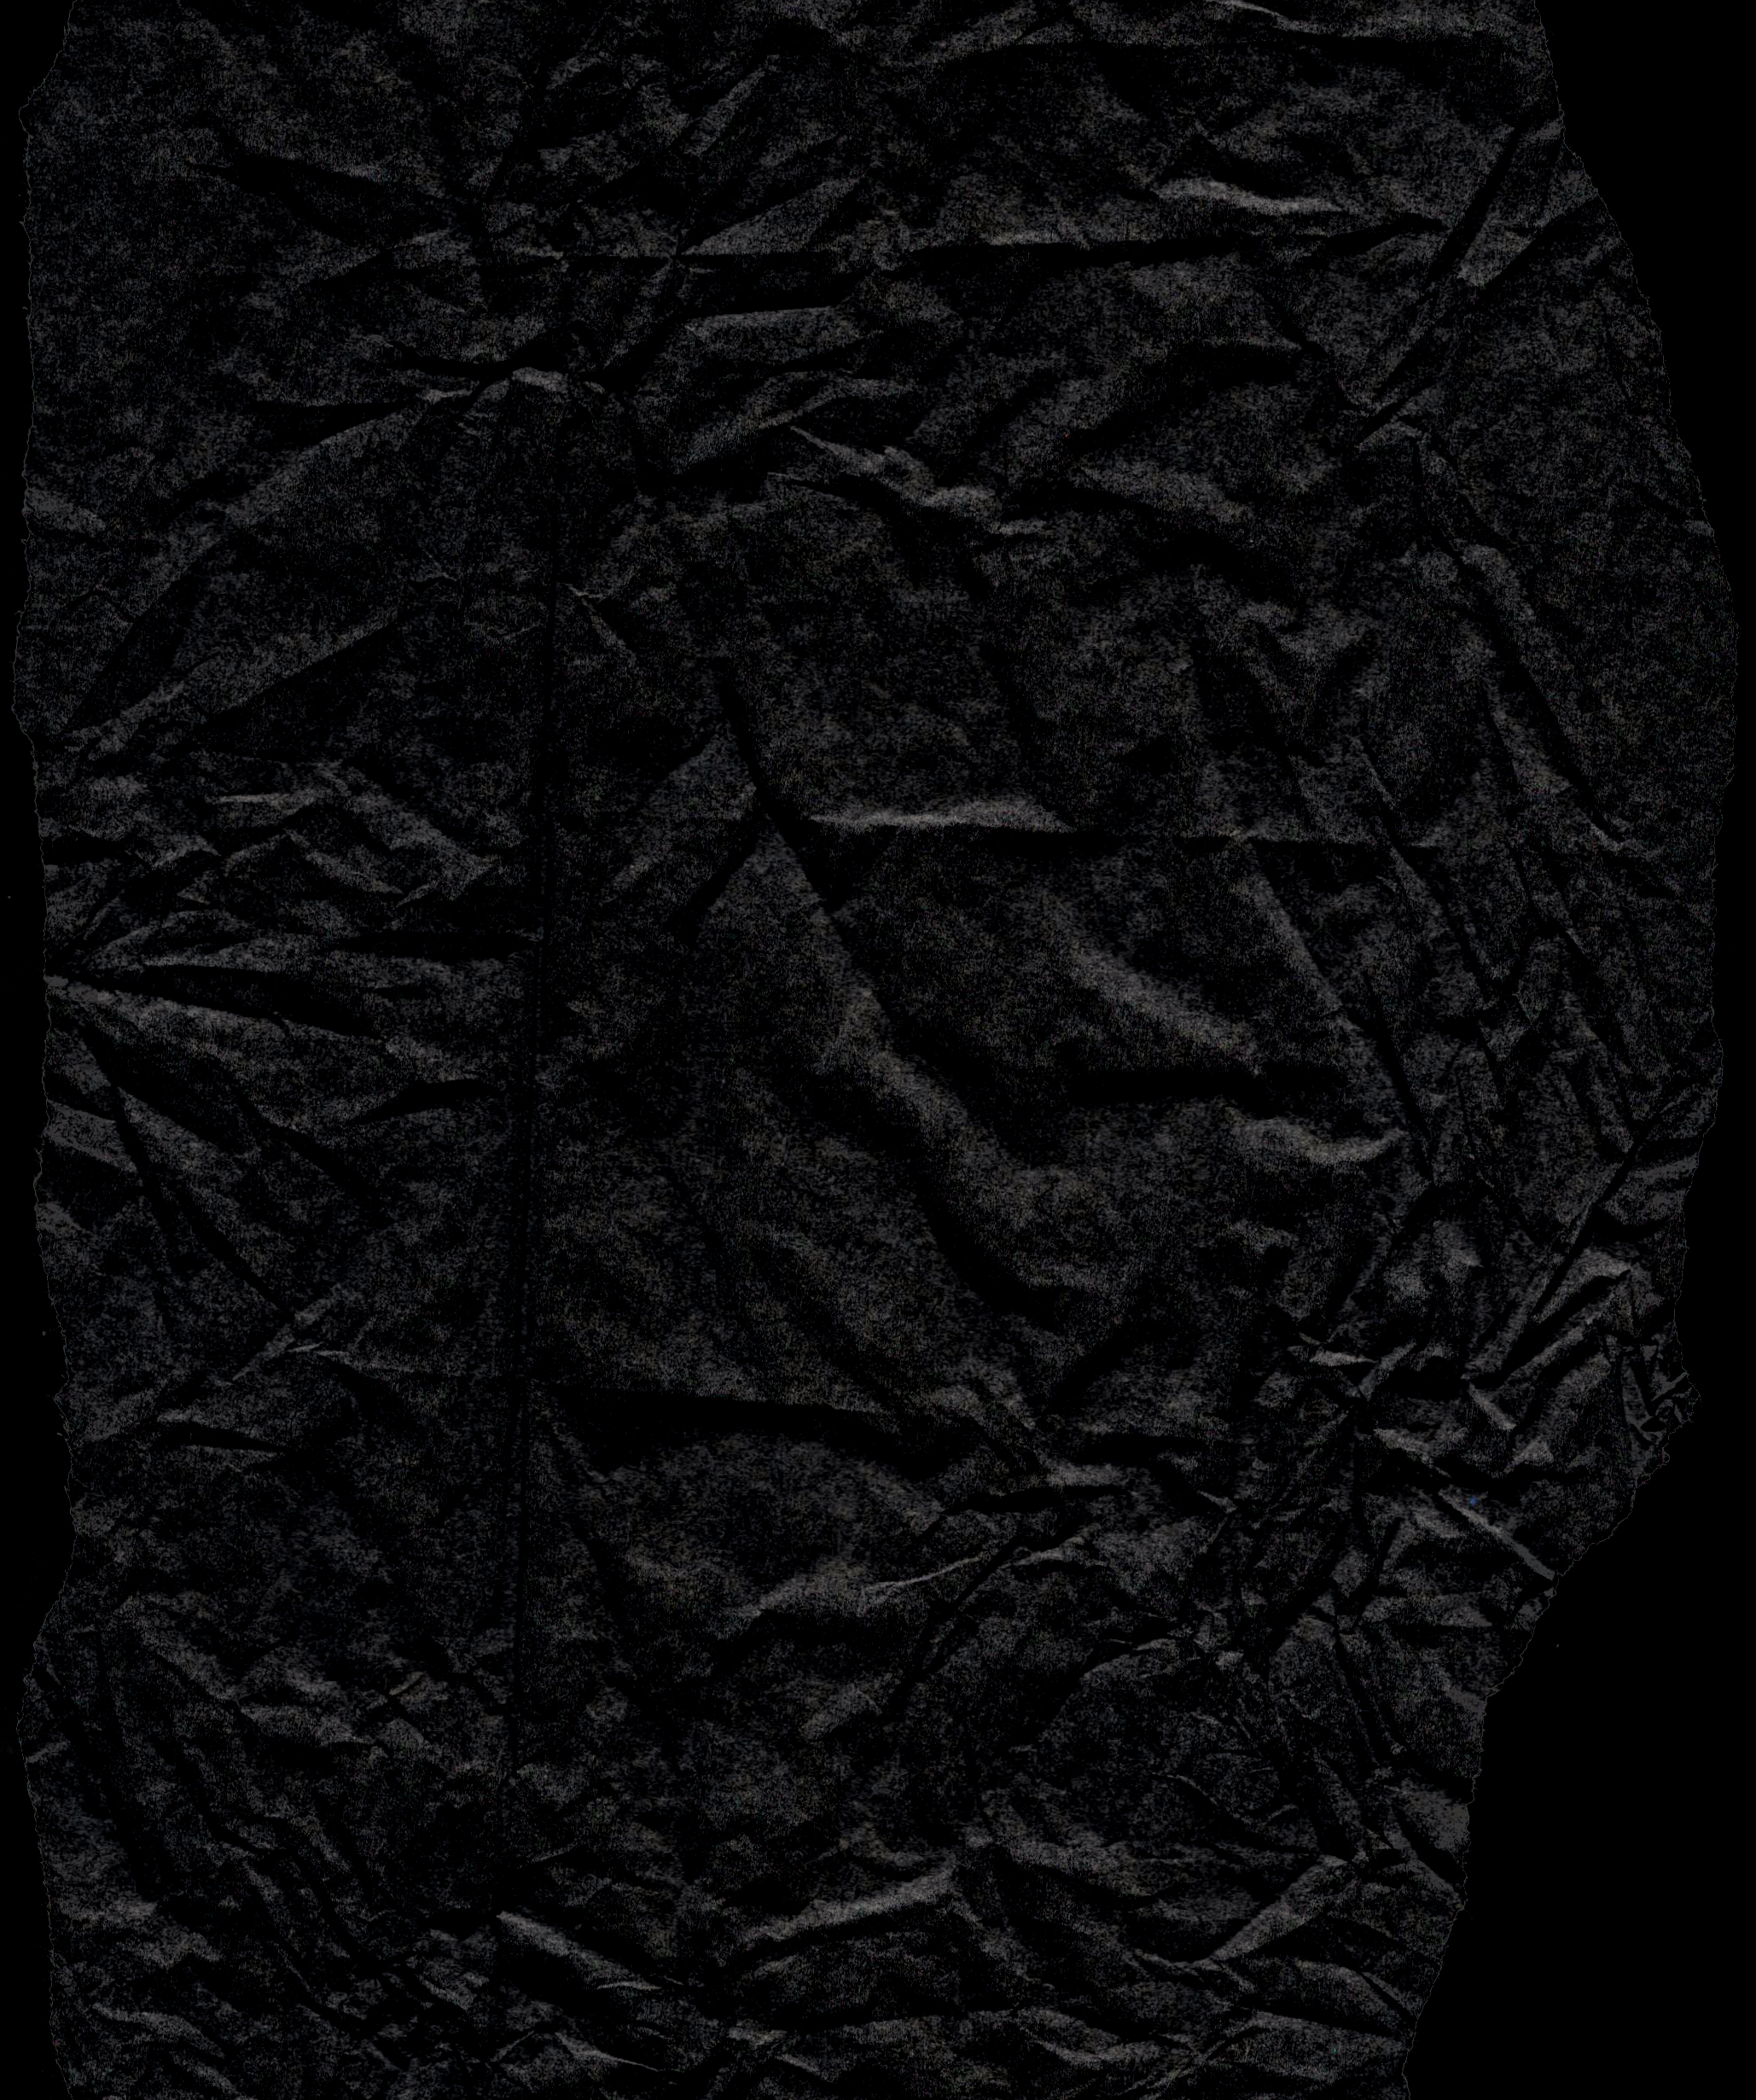

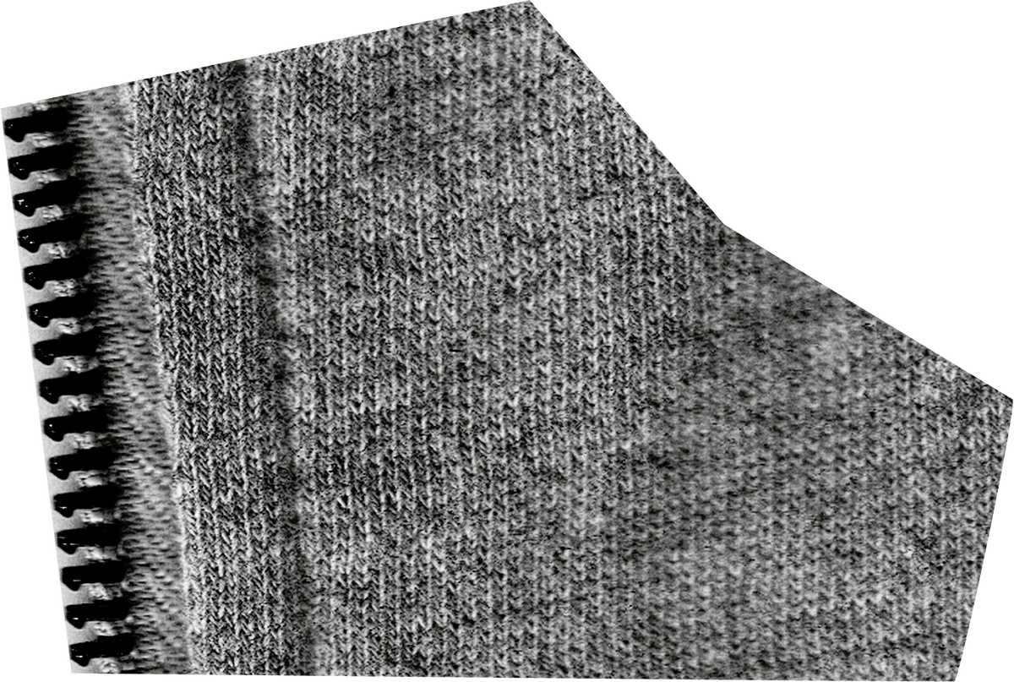
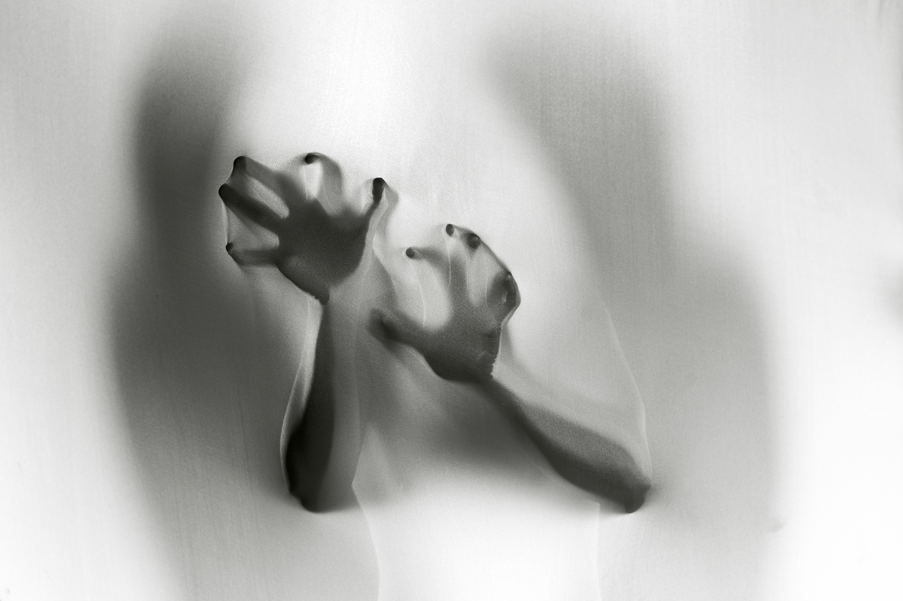


assista se tiver coragem
Dicas de filme de terror

Slide 2

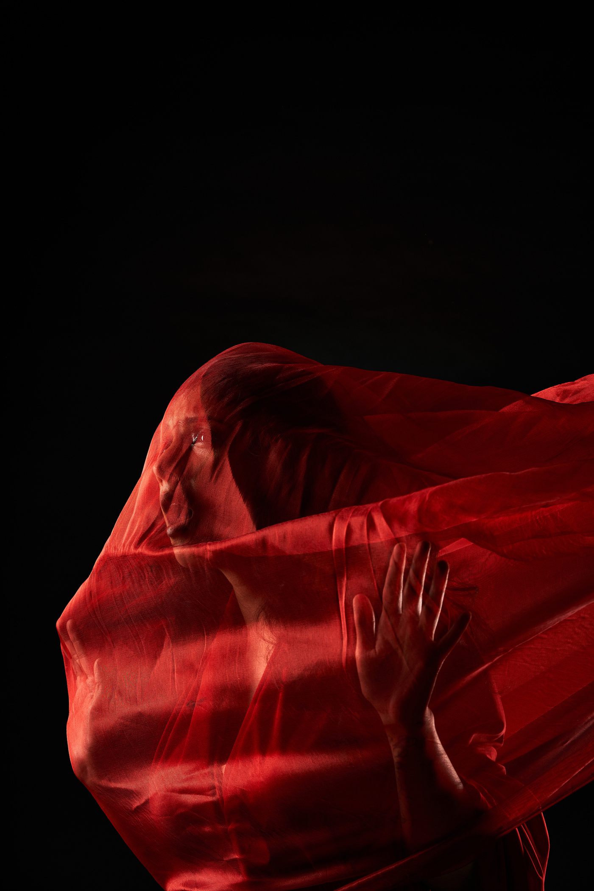


INTRODUÇÃO
O que é o medo? É a sensação de que algo está à espreita nas sombras, esperando o momento certo para nos pegar? Ou é aquele frio na espinha quando a realidade e o sobrenatural se confundem? O terror tem o poder de nos levar a lugares escuros, onde os nossos piores pesadelos se tornam reais. Hoje, vamos explorar filmes que desafiam nossos limites, que nos fazem questionar nossa própria segurança e nos deixam com aquele arrepio que não desaparece facilmente. Prepare-se para uma jornada pelos melhores filmes de terror, onde o medo se torna uma experiência inesquecível!

Slide 3


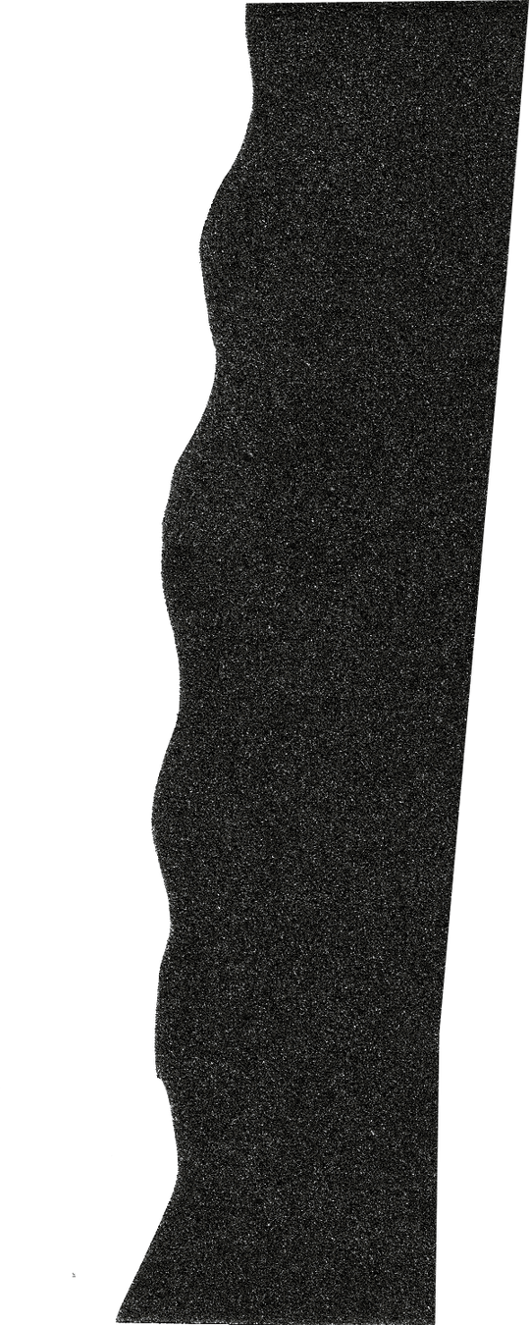




1. A ENTIDADE
Um escritor de crimes reais, Ellison Oswalt, se muda com sua família para uma casa onde ocorreram assassinatos. Ao descobrir filmes caseiros que mostram os crimes, ele começa a investigar, mas logo percebe que uma entidade demoníaca chamada Bughuul está ligada aos assassinatos. O filme mistura terror psicológico com elementos sobrenaturais, criando uma atmosfera tensa e cheia de suspense, onde o medo do desconhecido é a principal fonte de horror.
Onde assistir:
Amazon Prime Video.
Apple TV

Slide 4
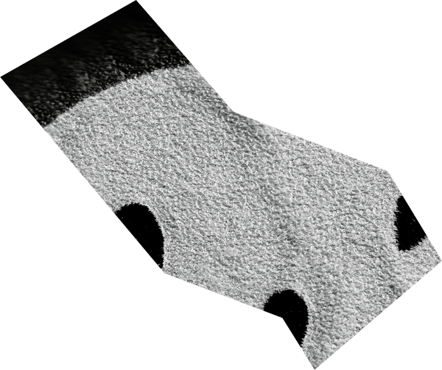
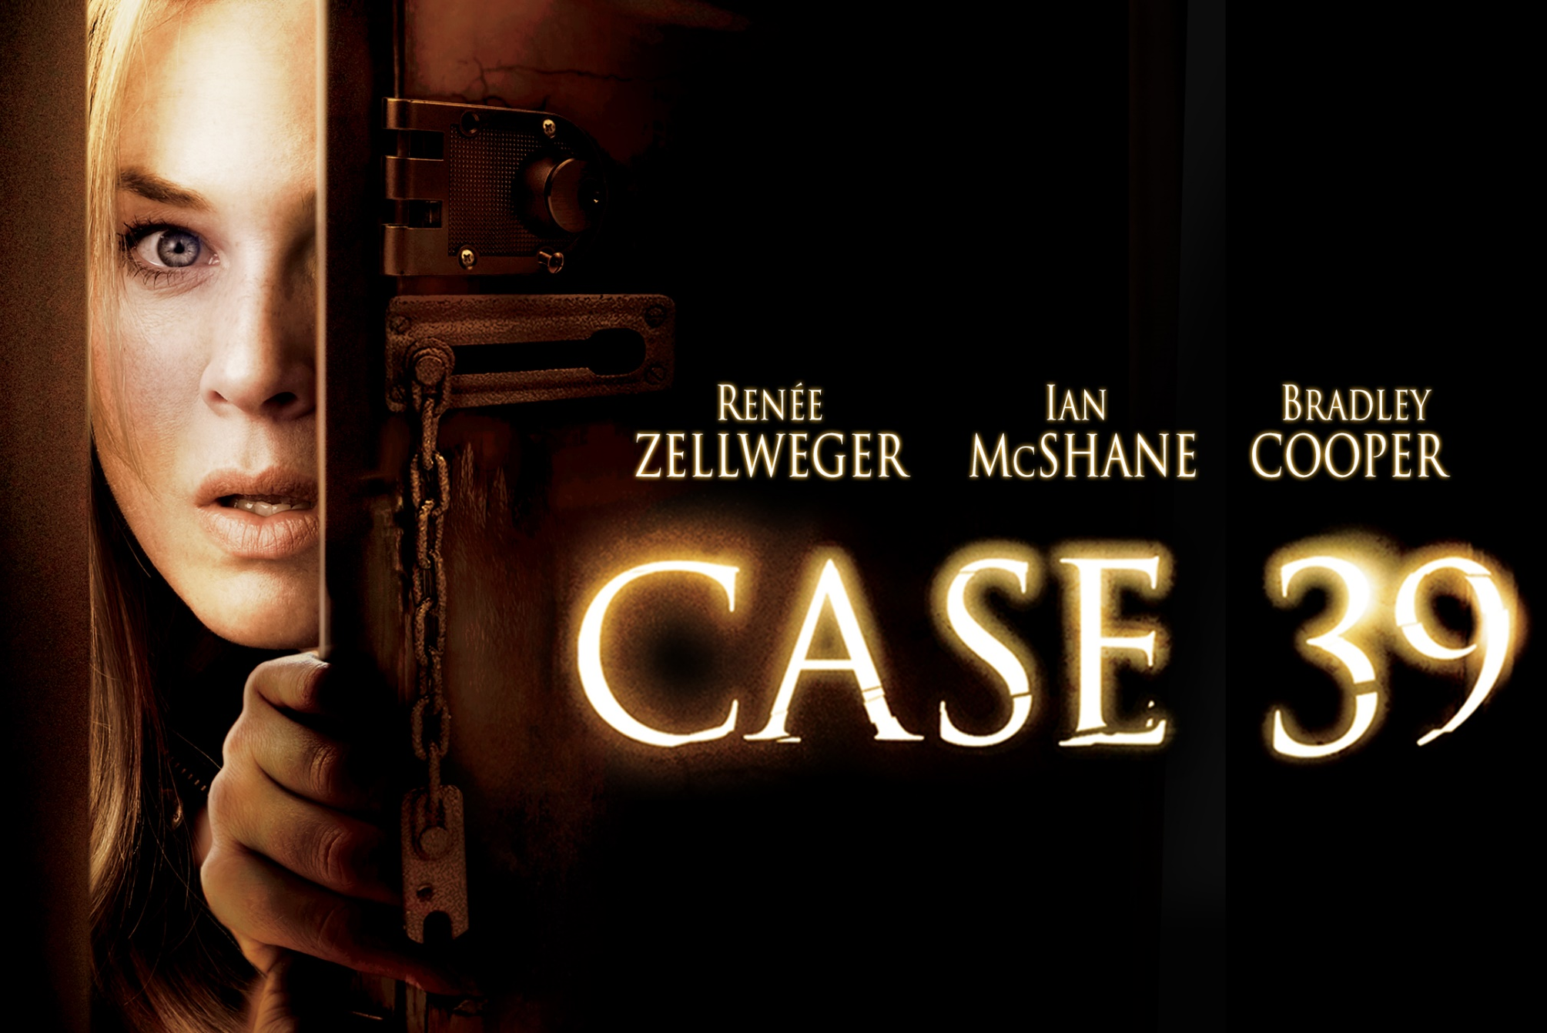
2. Caso 39
Uma assistente social resgata uma menina de um lar abusivo, apenas para descobrir que a criança esconde um segredo sombrio e perigoso. À medida que os mistérios se desvendam, o terror psicológico e o sobrenatural se entrelaçam, criando uma atmosfera tensa e imprevisível.
Onde assistir
Amazon Prime Video
Mercado Play.

Slide 5
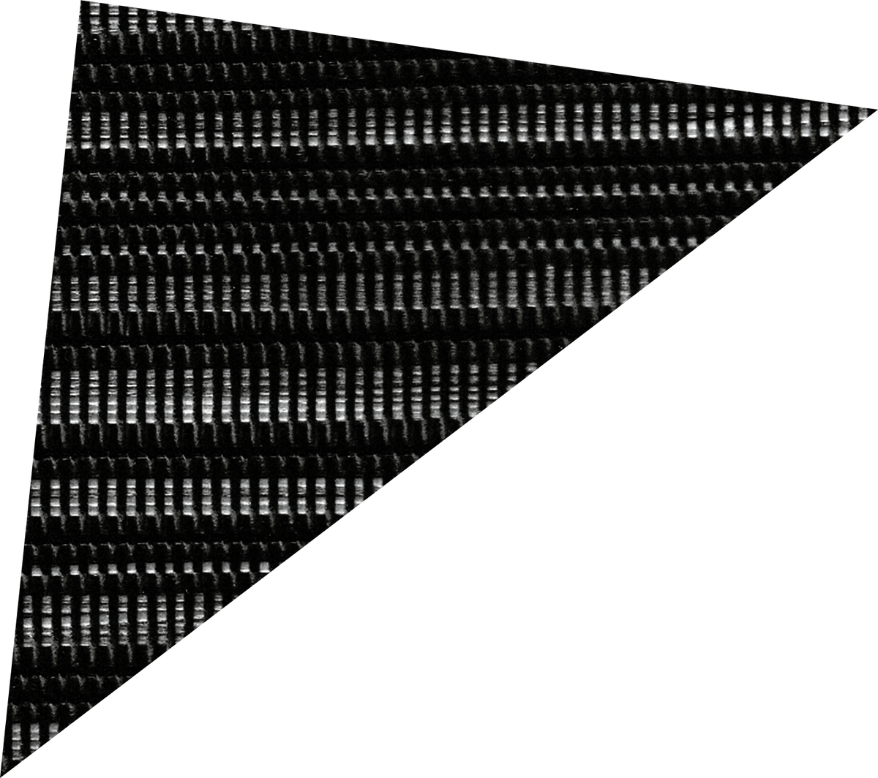
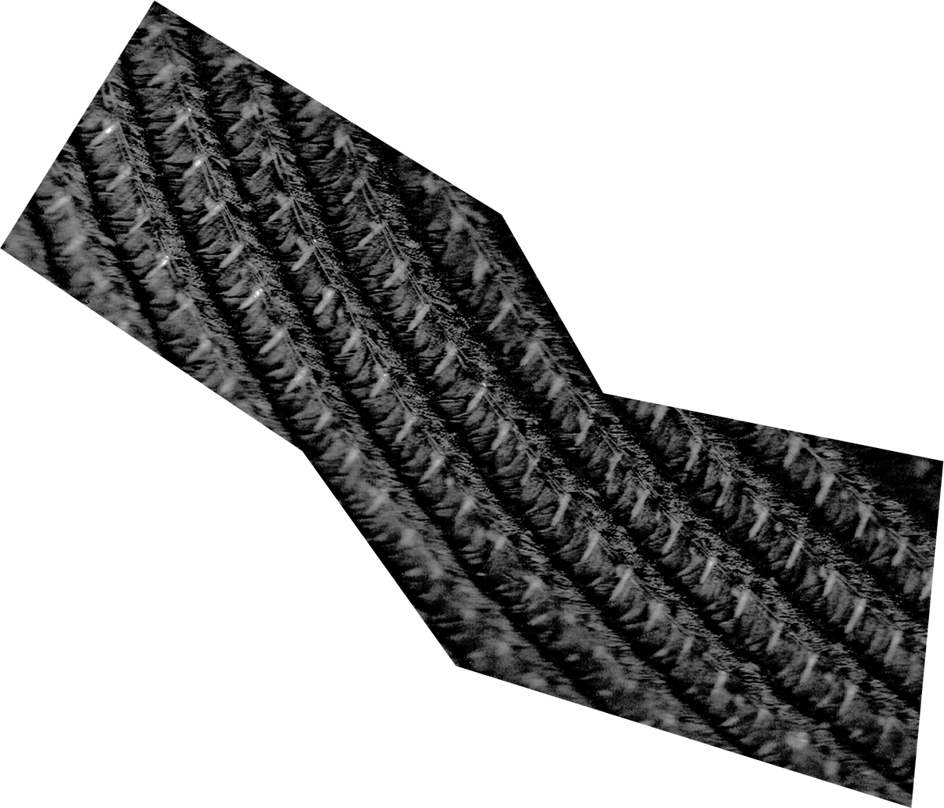



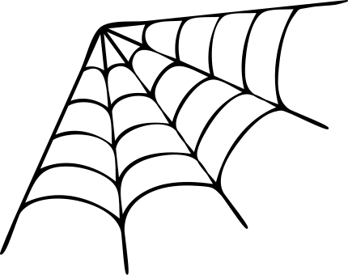
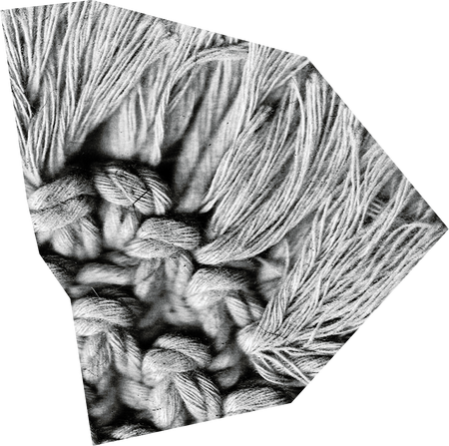
3. A SUBSTÂNCIA
Um cientista começa a investigar uma misteriosa substância que pode mudar a biologia humana, mas logo percebe que ela traz consequências aterradoras e imprevistas. O filme mistura suspense psicológico com elementos de terror científico, criando uma experiência inquietante e cheia de reviravoltas.
Onde assistir
AmazonPrime Video
Apple TV.

Slide 6

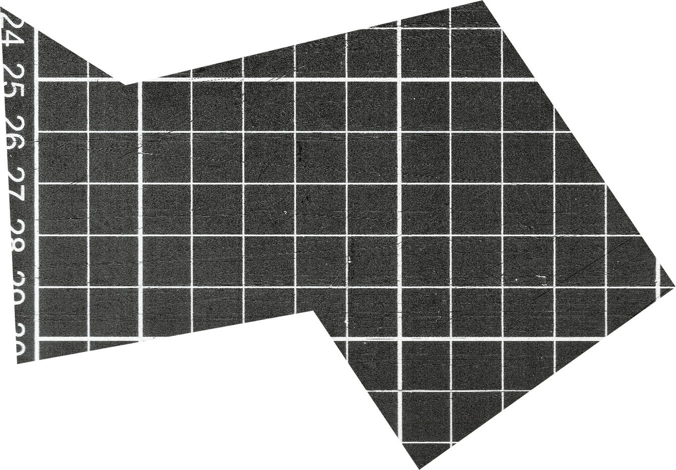

4. FUJA
Uma jovem com deficiência começa a suspeitar que sua mãe está escondendo segredos sombrios sobre sua verdadeira origem. Com uma direção tensa e cheia de suspense, "Fuja" mantém o espectador na ponta da cadeira, enquanto a história se desenrola em um emocionante e aterrorizante jogo de poder e controle.
Onde assistir:
Netflix

Slide 7
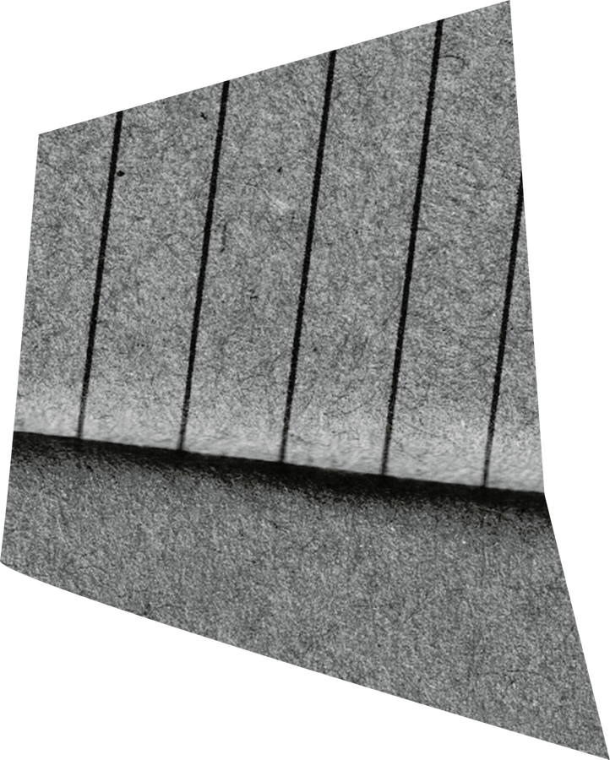

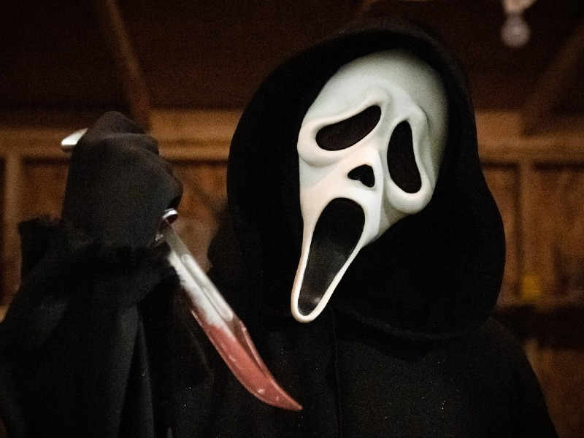

5. PâNICO
Um clássico do terror moderno, "Pânico" redefine o gênero slasher com uma mistura perfeita de suspense, humor e auto-referências. Quando um assassino mascarado começa a aterrorizar uma pequena cidade, um grupo de adolescentes precisa desvendar os mistérios por trás dos homicídios antes que sejam as próximas vítimas. Com uma trama inteligente e personagens cativantes, "Pânico" continua a influenciar gerações de filmes de terror.
Onde assistir
AmazonPrime Video
Apple TV.
Netflix
Paramount

Slide 8
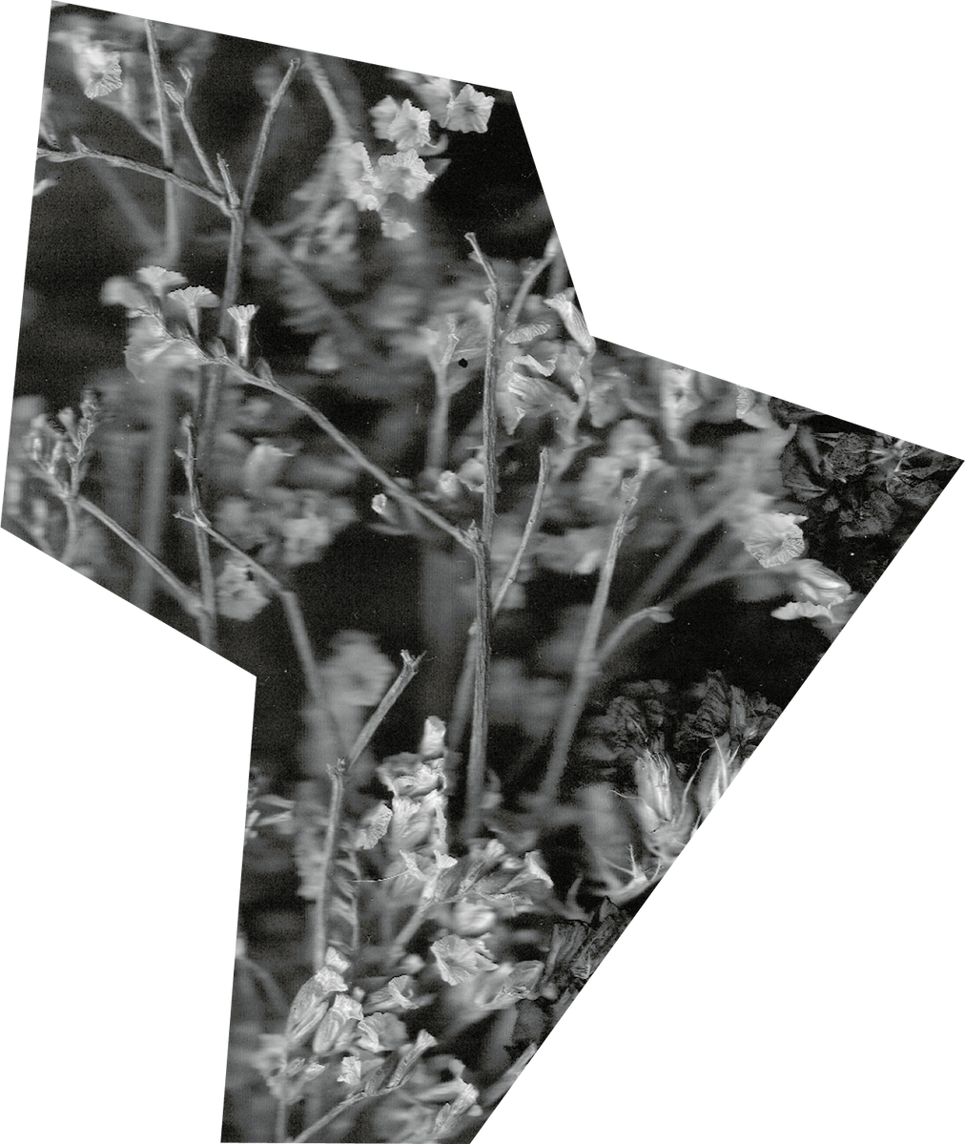

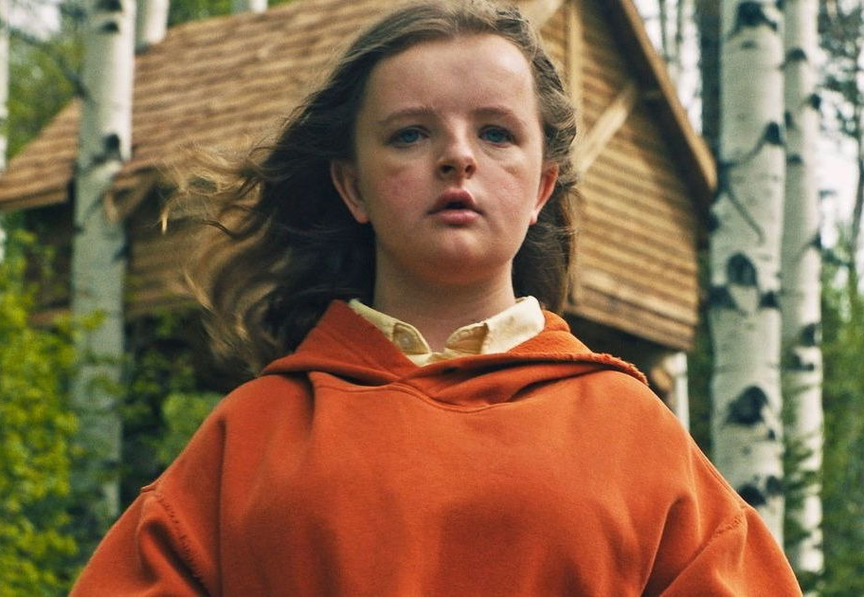
6. hereditário
Um dos filmes de terror mais perturbadores da década, "Hereditário" mergulha nas profundezas da tragédia familiar e do sobrenatural. Após a morte de sua mãe, Annie e sua família começam a desvendar segredos sombrios sobre seu passado, que os levam a um caminho de desespero e loucura. Com uma atmosfera tensa e performances intensas, o filme mantém o público em constante desconforto até o final impactante.
Onde assistir
Max
Amazon Prime Video
Youtube

Slide 9
https://youtu.be/VtKyVTnH_Bk?si=vRaemF9D9_B3nQDy
Trailers
PÂNICO
https://youtu.be/swzTZ2mQypM?si=7mYSfPhcgdnmllcl
FUJA
https://youtu.be/_sETSm-fnFc?si=6GE3C487P7dDgJwZ
A ENTIDADE
https://youtu.be/yv9oGgGDBQE?si=lK-E_ChkL_0T7sUm
A SUBSTÂNCIA
https://youtu.be/VtKyVTnH_Bk?si=vRaemF9D9_B3nQDy
CASO 39
https://youtu.be/yv9oGgGDBQE?si=lK-E_ChkL_0T7sUm
HEREDITÁRIO
https://youtu.be/Ui13PlmyZhQ?si=RIoFEnYEX8oeDTHX
Por não conseguir inserir os vídeos, estou inserindo os links

Slide 10

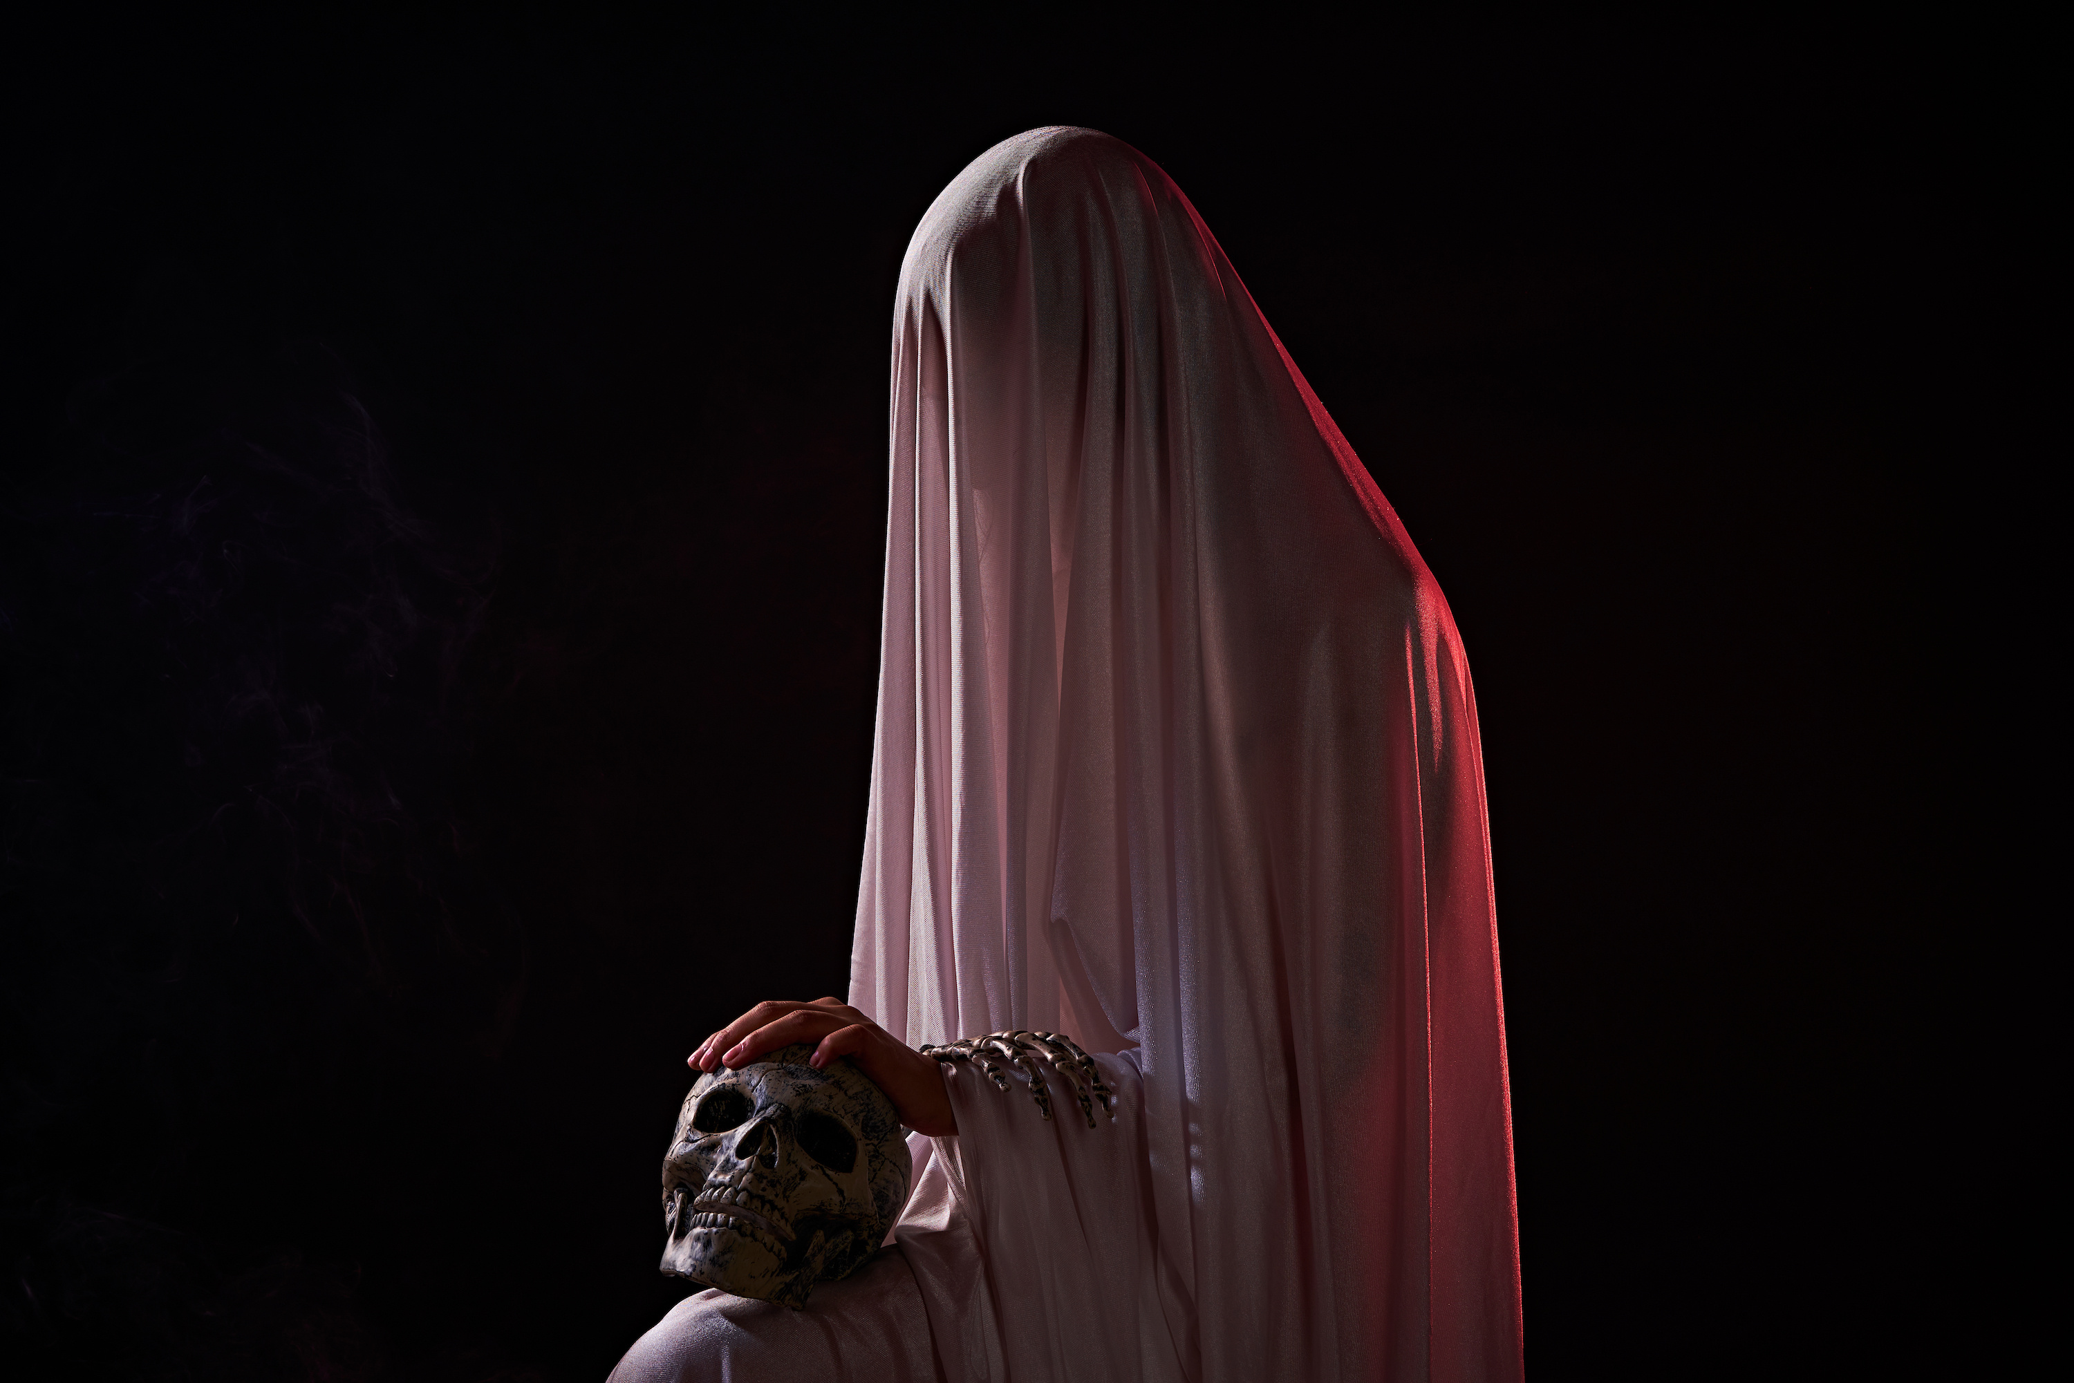
CONCLUSÃO
O terror é um gênero que vai além do susto, explorando nossos medos mais profundos e criando experiências inesquecíveis. Filmes como 'A Entidade', 'Fuja', 'Pânico' e 'Hereditário' se destacam por sua capacidade de envolver e perturbar, deixando uma marca duradoura no espectador. Cada um deles traz algo único, fazendo do terror uma experiência cinematográfica cheia de tensão e emoção.

Slide 11
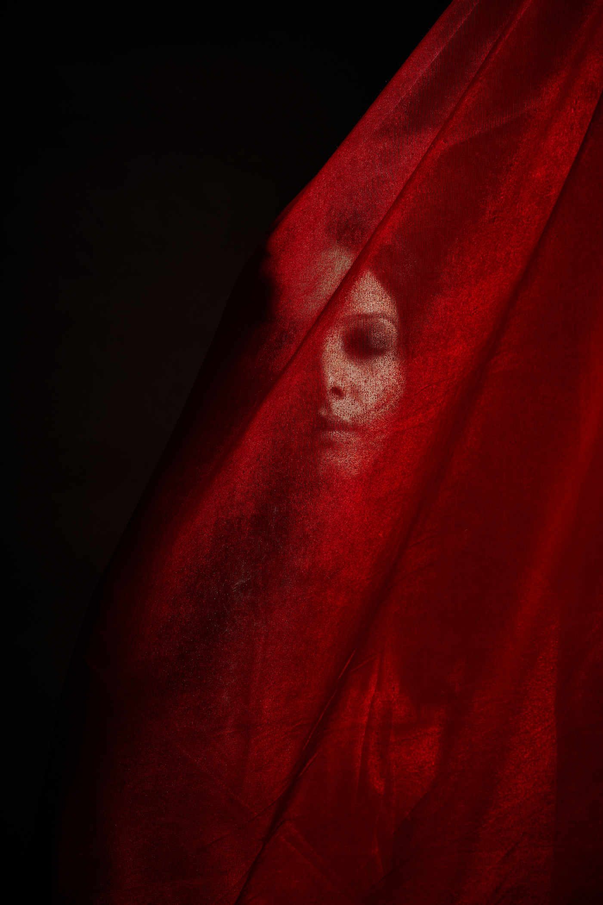
obrigada!

